Slide 1
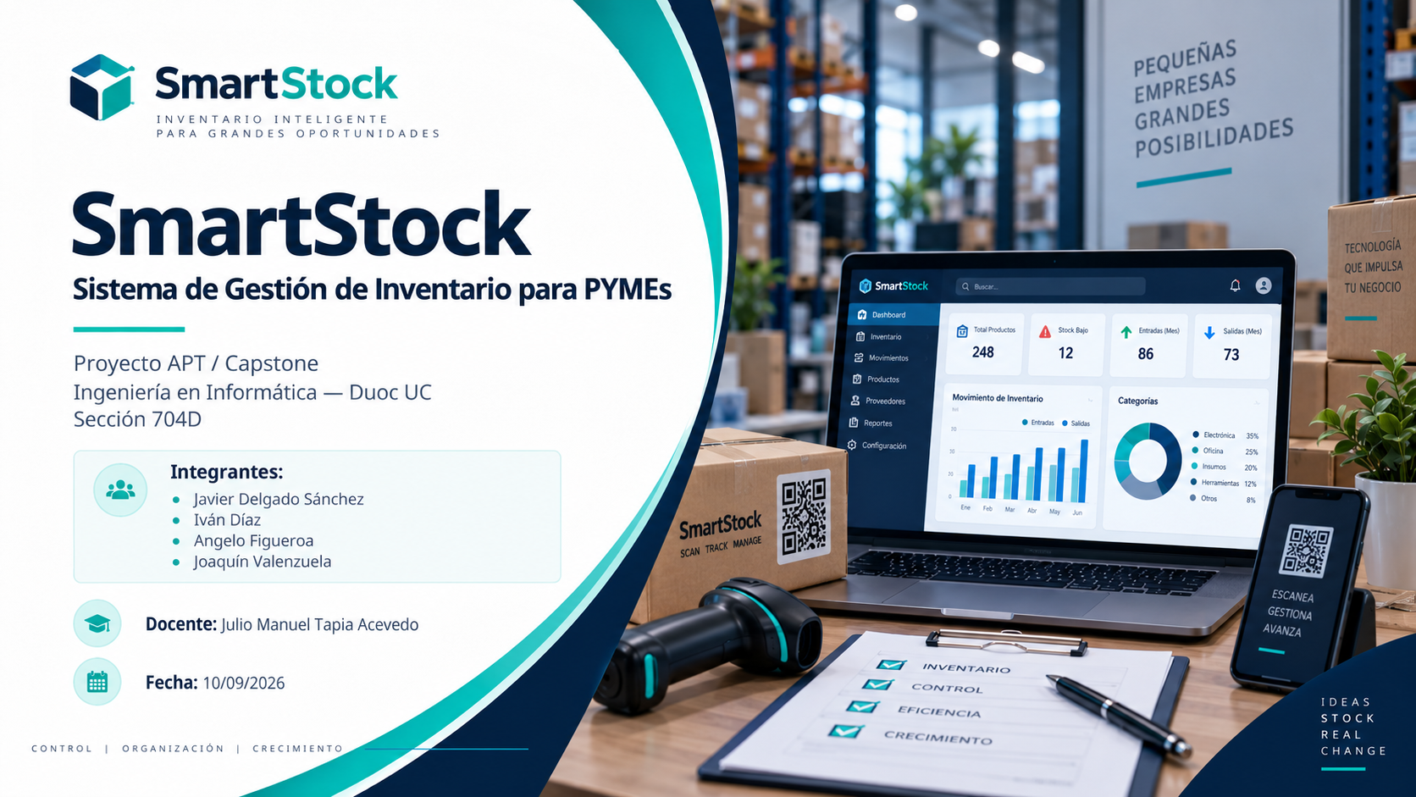

Slide 2

CONTEXTO DEL PROYECTO
Problemática
Las PYMEs necesitan controlar mejor su inventario
Muchos negocios aún administran productos, bodegas y movimientos con planillas o registros poco integrados. Esto dificulta saber cuánto stock existe, dónde se encuentra y cuándo reponer.
01
Diferencias entre stock físico y registrado.
02
Pérdida de trazabilidad en entradas, salidas y mermas.
03
Decisiones tardías por falta de información actualizada.
Impacto: pérdidas, quiebres de stock y menor control operativo.
02
Notes:
En esta diapositiva se explica el problema principal que aborda SmartStock: muchas PYMEs administran su inventario con planillas o registros poco integrados. Eso genera diferencias entre el stock físico y el registrado, pérdida de trazabilidad y decisiones tardías. La idea es mostrar por qué existe la necesidad de una solución como SmartStock antes de presentar la propuesta.

Slide 3

PROPUESTA DE SOLUCIÓN
¿Qué es SmartStock?
Una plataforma para centralizar y automatizar el inventario
SmartStock permitirá administrar productos, sucursales, bodegas, ubicaciones y movimientos de stock desde una solución integrada, con información actualizada y trazable para apoyar la operación diaria de PYMEs.
01
Productos identificados por SKU y código de barras o QR.
02
Entradas, salidas, transferencias y mermas registradas.
03
Stock visible por sucursal, bodega y ubicación física.
04
Alertas para anticipar quiebres y apoyar la reposición.
Resultado esperado: mayor control, menos errores y decisiones más oportunas.
03
Notes:
En esta diapositiva se presenta SmartStock como la solución al problema de inventario. Se explica que el sistema permitirá centralizar productos, bodegas, ubicaciones y movimientos de stock, incorporando identificación por SKU, códigos de barras o QR, trazabilidad, consultas y alertas. La idea es mostrar que SmartStock no es solo una planilla, sino una plataforma integrada para apoyar la operación diaria de PYMEs.

Slide 4
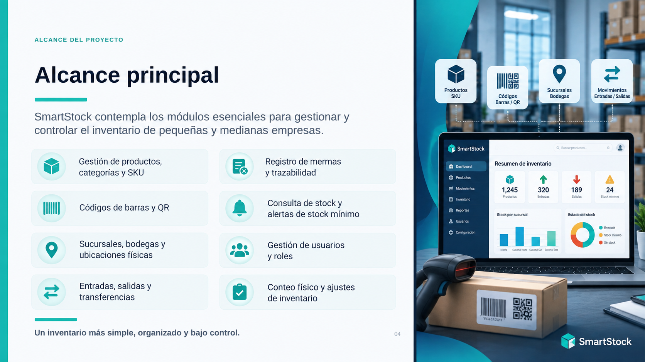

Slide 5

ROLES DEL SISTEMA
Usuarios y roles
SmartStock define permisos según el rol de cada usuario, permitiendo que cada integrante acceda solo a las funciones necesarias para su trabajo.
A
Administrador
Gestiona usuarios, roles, productos, sucursales, bodegas, alertas y reportes.
B
Encargado de bodega
Controla stock, ubicaciones, transferencias, mermas, conteos y ajustes.
O
Trabajador de bodega
Escanea productos, registra entradas y salidas, y consulta disponibilidad.
Acceso seguro, responsabilidades claras y trazabilidad por usuario.

Slide 6

DOCUMENTACIÓN FASE 1
Avance de
documentación
En esta etapa se consolidan los documentos base que ordenan el alcance, los requerimientos y la planificación ágil de SmartStock.
01
Acta de Constitución
Propósito, alcance, objetivos, interesados, riesgos y presupuesto.
02
Épicas e historias
Épicas priorizadas, historias de usuario y criterios de aceptación.
03
Product Backlog
Priorización MoSCoW, Planning Poker, puntos de historia y Sprints.
Fase 1 lista para iniciar la etapa de desarrollo.
SmartStock
06
Notes:
Diapositiva 6: En esta lámina presentamos el avance documental de la Fase 1. Se destacan los tres entregables más importantes: el Acta de Constitución, donde se define propósito, alcance, interesados, riesgos y presupuesto; el documento de Épicas e Historias de Usuario, donde se ordenan las necesidades del sistema y sus criterios de aceptación; y el Product Backlog, donde se priorizan y estiman las historias usando MoSCoW y Planning Poker. Esta documentación deja al equipo preparado para iniciar el desarrollo en la Fase 2.

Slide 7

METODOLOGÍA DE TRABAJO
Scrum aplicado
a SmartStock
El proyecto se organizará en 6 Sprints, permitiendo avanzar desde la planificación inicial hasta una versión final integrada y funcional.
1
Product Owner
Javier Delgado
prioriza y define el valor del producto.
2
Scrum Master
Iván Díaz
coordina la metodología y seguimiento.
3
Developers
Angelo Figueroa y Joaquín Valenzuela
apoyan el desarrollo del incremento.
Trabajo incremental, revisado y mejorado en cada Sprint.
07

Slide 8
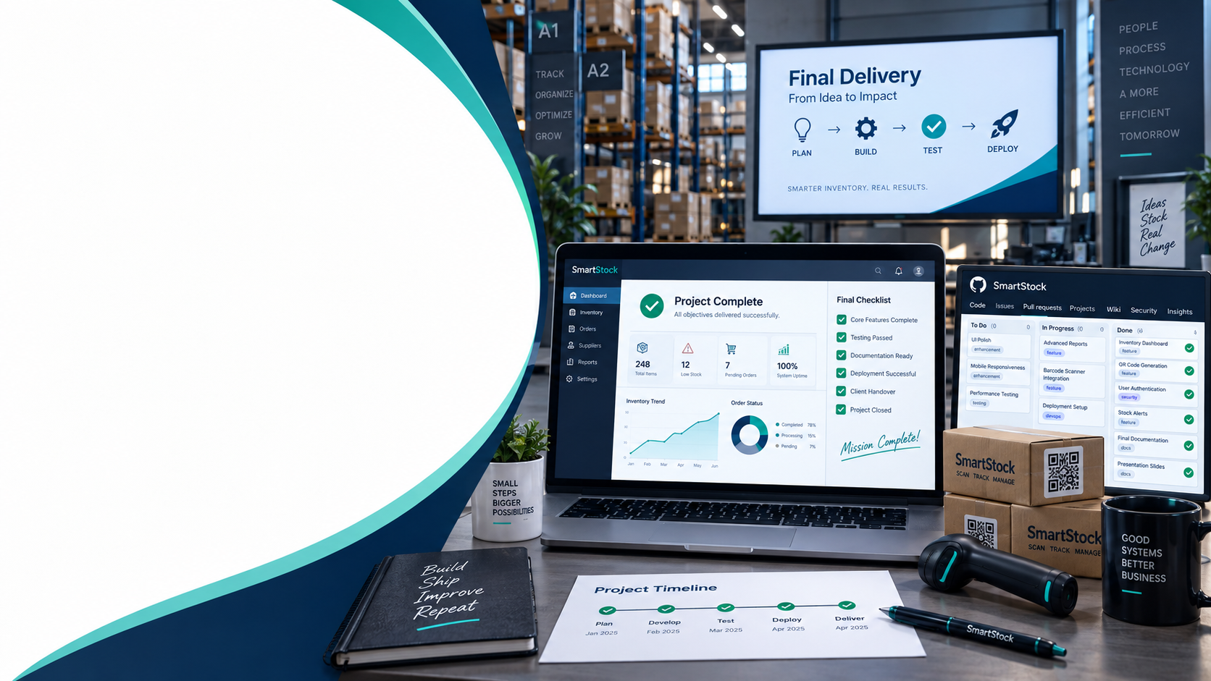
CIERRE DE PRESENTACIÓN
Estado actual y
próximos pasos
La Fase 1 deja preparada la base documental y metodológica para comenzar el desarrollo de SmartStock en las siguientes etapas.
1
Fase 1 cerrada
Documentación, alcance, épicas, historias y Product Backlog consolidados.
2
Inicio Fase 2
Configuración del entorno, base de datos, autenticación y productos.
3
Construcción incremental
Módulos de inventario, movimientos, alertas, trazabilidad y ajustes.
4
Entrega final
Integración, pruebas, correcciones, despliegue y presentación del sistema.
08

